Slide 1
Programmieraufgabe oder Lückentext?
Wir visualisieren Daten und automatisieren Reports (für Anfänger:innen)

Slide 2




Wer wir sind
Nina
Cosima
Wir sind ein deutschlandweites Netzwerk von über 1300 Data Scientists, die die Welt durch Data Science verbessern wollen.
#MetaWeltretter

Slide 3
Vorstellungsrunde
Und wer seid Ihr? Was erhofft Ihr Euch von dem Workshop?
- 15 min -

Slide 4

Spielregeln für unsere Zusammenarbeit
1:
2: …

Slide 5
Ziele des Workshops
Anwendungsmöglichkeiten für die Technologie RShiny erkennen
Code zu lesen
Grundverständnis für die technische Implementierung
Gewecktes Interesse mehr zu lernen

Slide 6
Prinzipien des Workshops
Alle Pflichtaufgaben können durch das Kopieren von Codesegmenten mit kleinen Änderungen erledigt werden
Bitte lest die Aufgabenstellungen gründlich durch (##### Übung X)
Grüner Text kennzeichnet Kommentare, in denen wichtige Informationen für Euch stehen

Slide 7
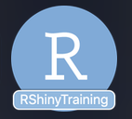
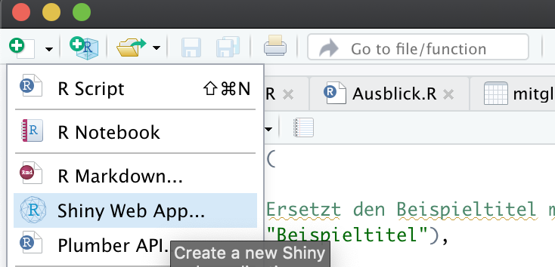
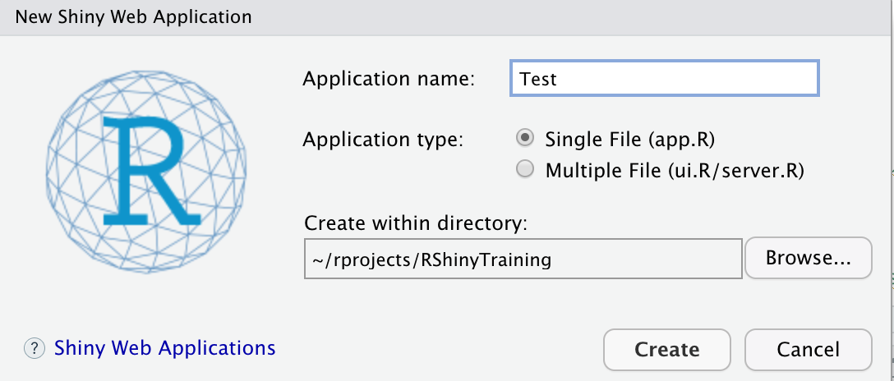
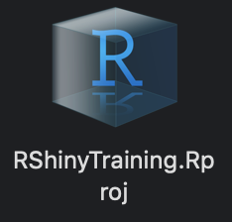
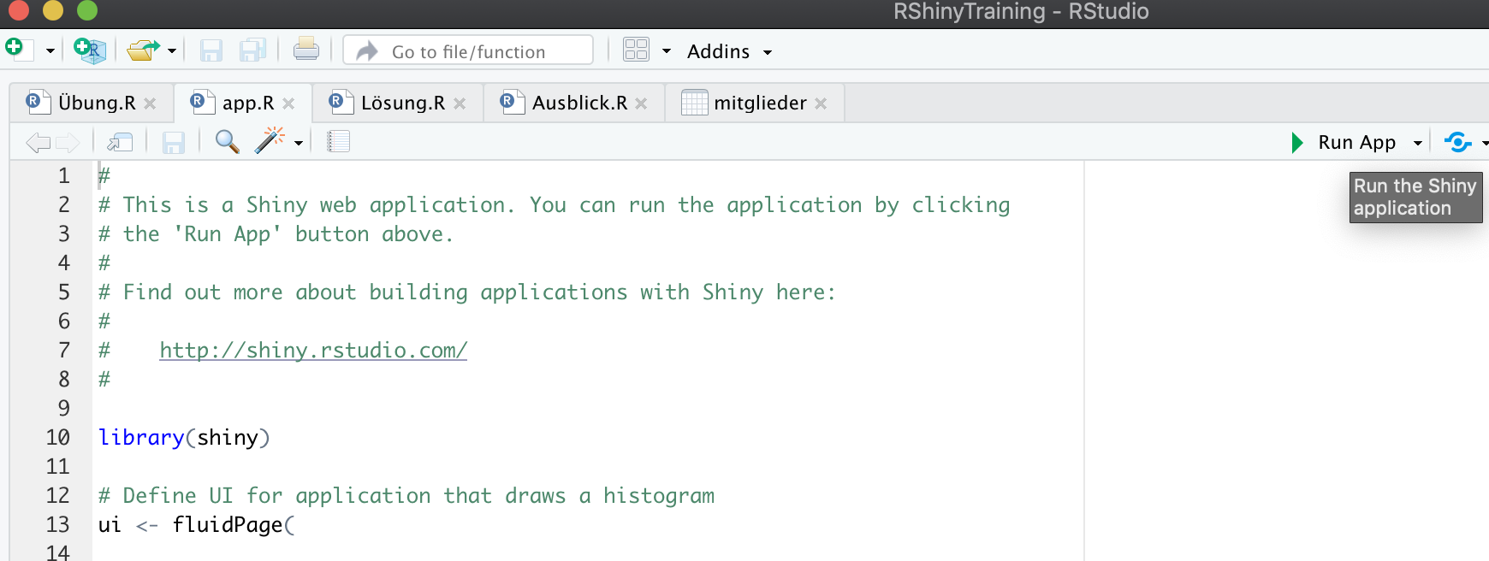
Öffnet nun Eure erste Shiny-Applikation

Slide 8


Web-Applikationen begegnen uns überall – doch was ist das eigentlich?
Notes:
Web-Applikationen sind Softwareprogramme, deren Sphäre sich nich lokal auf Euren Computern sondern im World Wide Web befindet. Von Spielen wie CandyCrush bis Social Media Applikationen wie WhatsApp oder Telegramm erfüllen sie unterschiedlichste Funktionen. Als Datenanalyst:innen liegt unser Fokus natürlich nicht auf Farbbomben und das Rätsel, wie man am meisten Bonbons eliminiert sondern darauf, wie man die Kommunikation und Analyse von Daten Leichter machen kann.

Slide 9
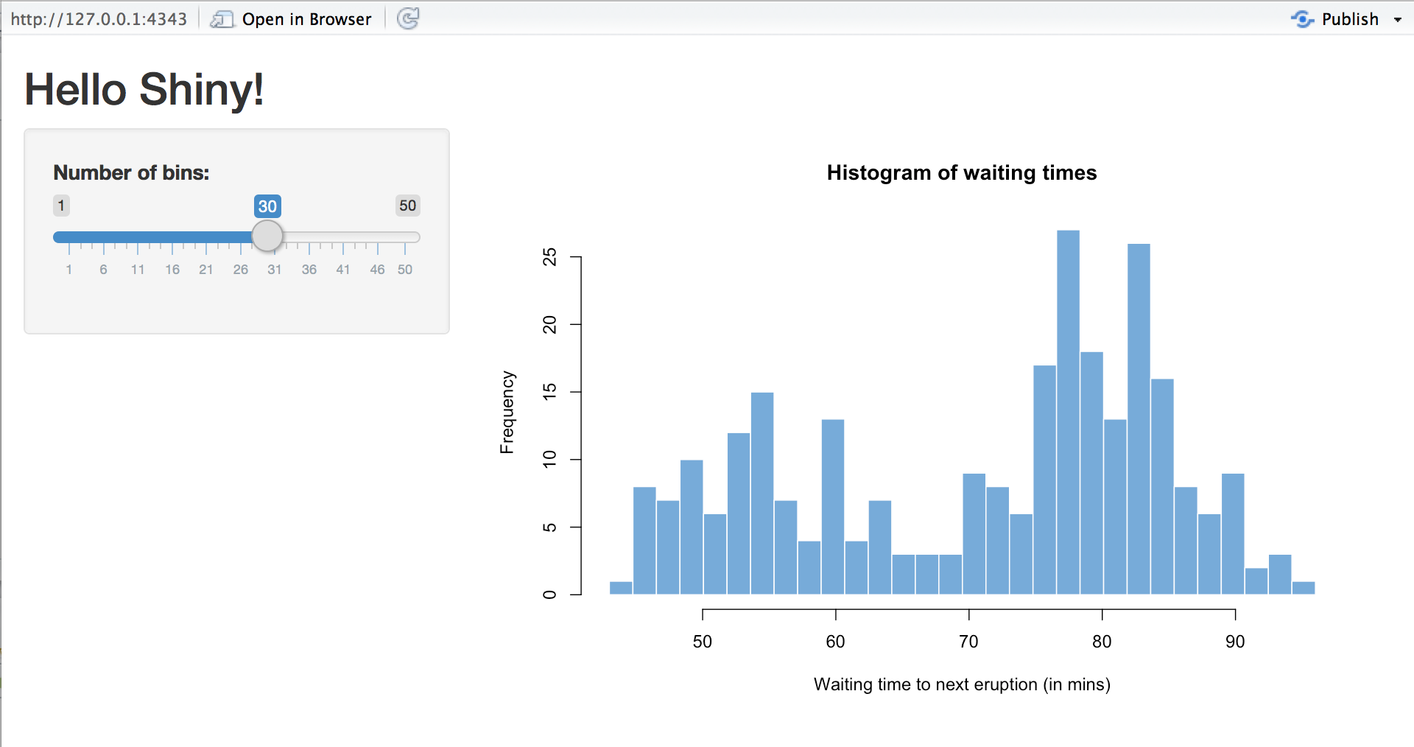

Shiny ist ein R-Package, das es Euch ermöglicht ganz leicht interaktive Web-Applikationen zu bauen
Packages… Was ist das eigentlich? Packages sind Module, die man in seine Codeskripte laden kann. Sie enthalten alle möglichen Funktionalitäten - wie z.B. die Funktion mean(). Mit ihm müsst Ihr die mathematische Formel für den Mittelwert nicht mehr selbst bestimmen, sondern Ihr könnt die Funktion anwenden und ihn direkt berechnen.
Bild: Shiny - Welcome to Shiny über diesen Link am 18.03.21.

Slide 10


RShiny besteht aus zwei Hauptbestandteilen: User Interface (UI) und Server
Server
User (Inter)face
Notes:
Das Ganze kann man sich so vorstellen: Euer Körper ist die UI, also alles, was man sehen kann. Was Euer Körper tun soll, sagt Euch Euer Gehirn, der Server. Diesen kann man als Anleitung verstehen: Damit wir, wenn wir uns verlieben, auch so aussehen, sendet das Gehirn Signale an unser Gesich: Die Augen leuchten. Wir strahlen.

Slide 11




User Interface (UI) und Server funktionieren nicht ohne einander
Server
User (Inter)face
Notes:
Deshalb ist es essentiell, dass alles, was im User Interface passiert, irgendwo definiert wird. Gibt es die Arbeitsanweisung “Wir haben uns verliebt” nicht, dann versteht das User Interface nicht, was es tun soll.

Slide 12
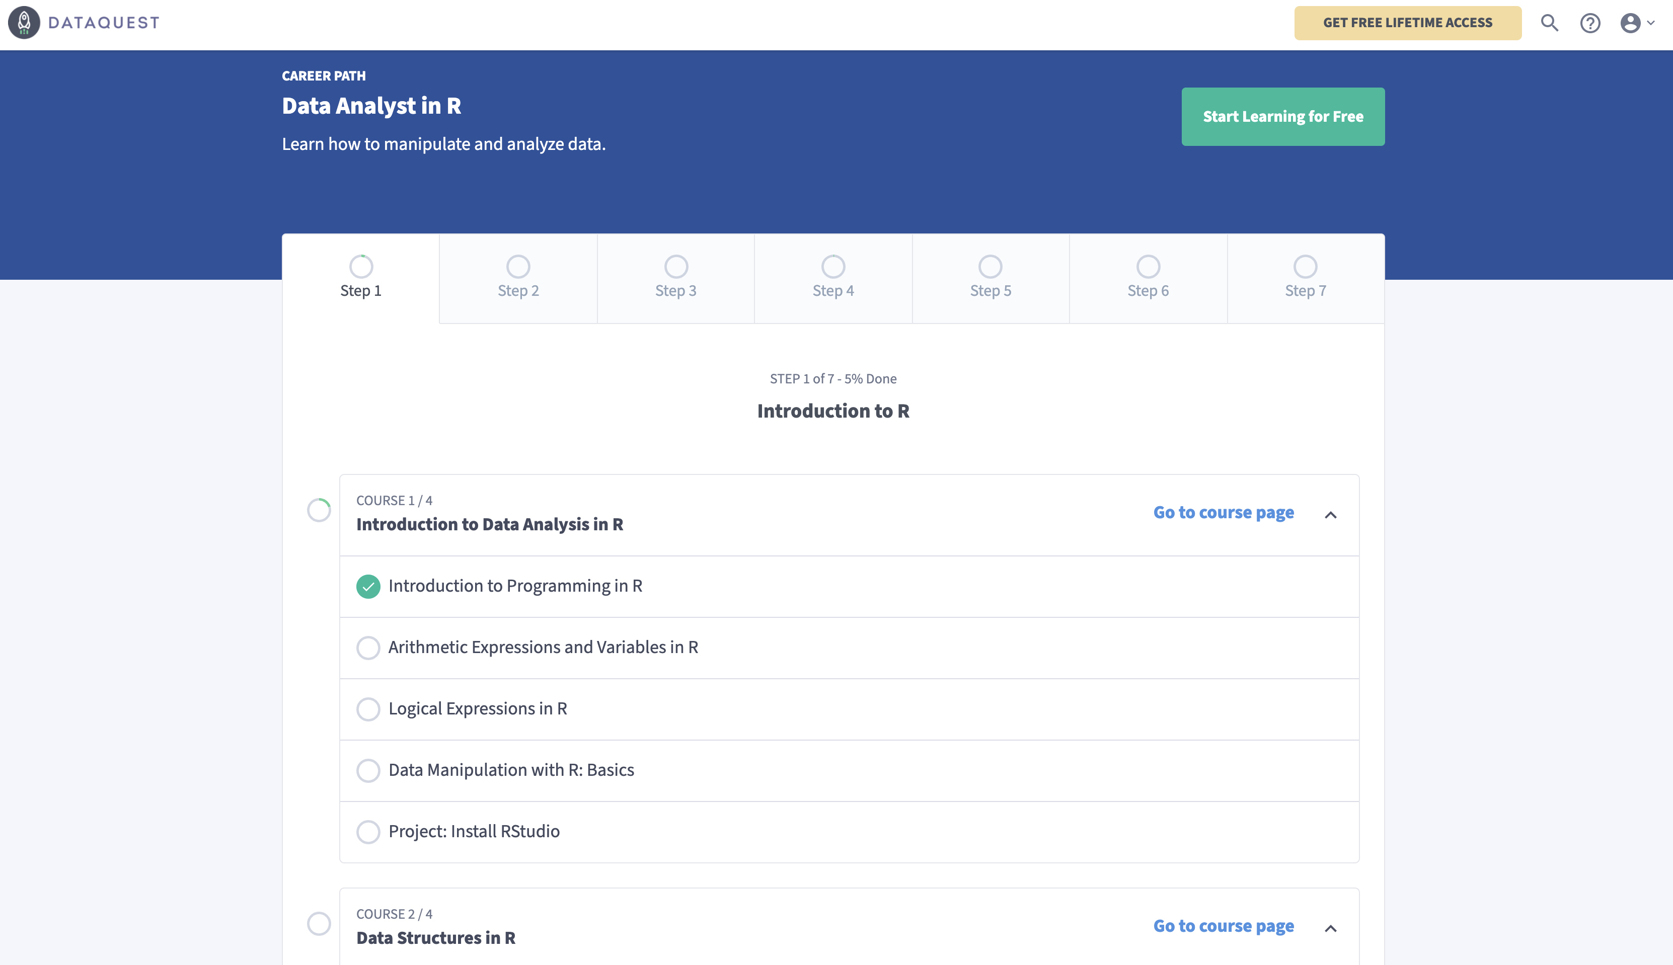
Online findet Ihr tolle Weiterbildungsformate

Slide 13



Unsere Mission
PROJEKTE
Wir führen pro-bono Datenanalyseprojekte für gemeinnützige Organisationen durch.
BILDUNG
Wir vernetzen engagierte sozial denkende Datenanalyst:innen und bieten ihnen Möglichkeiten ihr Wissen anzuwenden und zu erweitern.
DIALOG
Wir treten in den Dialog über den Wert und Nutzen von Daten und Datenanalysen für das Gemeinwohl

Slide 14
Notes:
https://youvo2020.typeform.com/to/Mtoxsfzh

